Slide 1
Analýza dopravního spojení mezi Karlovarským a Jihočeským krajem
Autor bakalářské práce: Natálie Saettlerová
Vedoucí bakalářské práce: Ing. Vladimír Ľupták, PhD.
Oponent bakalářské práce: prof. Ing. Jozef Gašparík, PhD.

Slide 2
Cíl práce
zhodnocení kvality dopravního spojení z Českých Budějovic do vybraných tarifních bodů Karlovarského kraje v osobní železniční dopravě.

Slide 3
Výzkumný problém
10 vybraných tarifních bodů v Karlovarském kraji
Aš, Cheb, Sokolov, Kraslice, Karlovy Vary (horní nádraží), Nejdek, Žlutice, Mariánské Lázně, Bečov nad Teplou a Boč
Spojení z Českých Budějovic

Slide 4
Metodika práce
Analýza
  výběr dopravní sítě
  výběr množiny spojení
  výběr relevantních tarifních bodů na dopravní síti
  výběr vyhledávače spojení
  výběr hodnotících ukazatelů a hodnocení jednotlivých spojení
  zhodnocení všech spojení v rámci relace
  zhodnocení spojení na síti

Slide 5
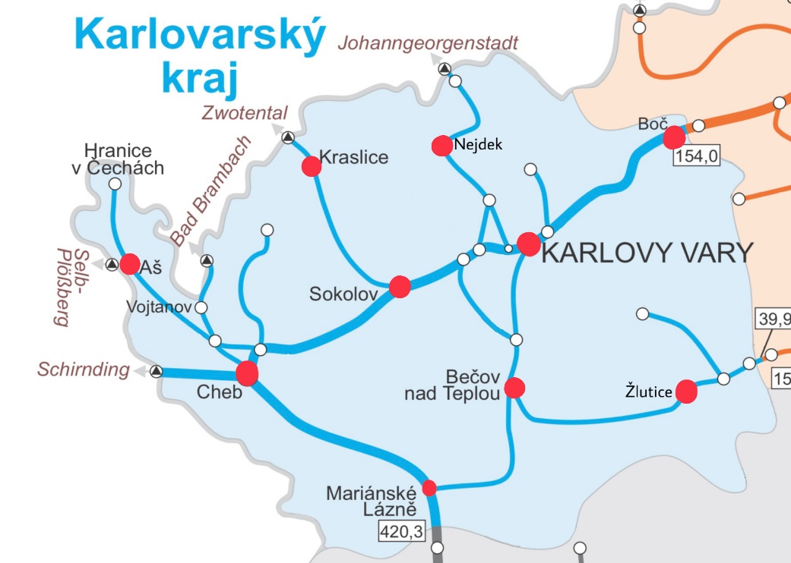
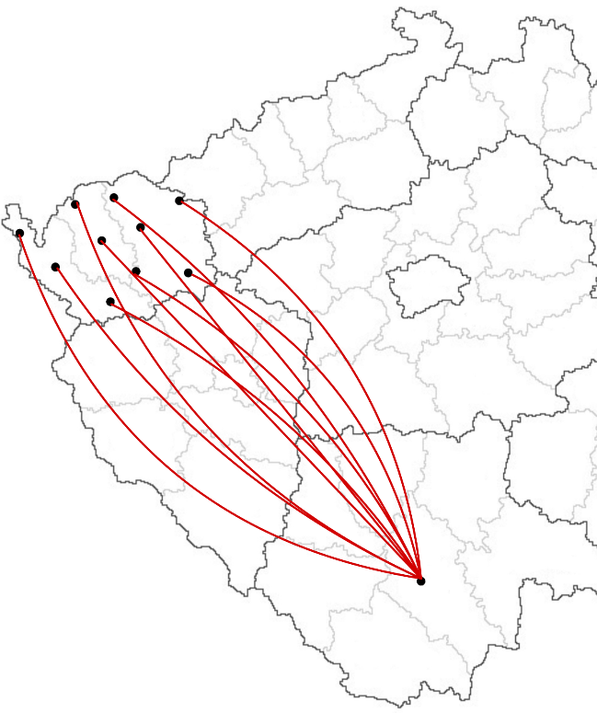
Mapa vybraných železničních bodů
Zdroj: Správa železnic: Vyznačení krajů. Online. In: Dostupné z: https://provoz.spravazeleznic.cz/PORTAL/Show.aspx?path=/Data/Mapy/kraje.pdf

Slide 6
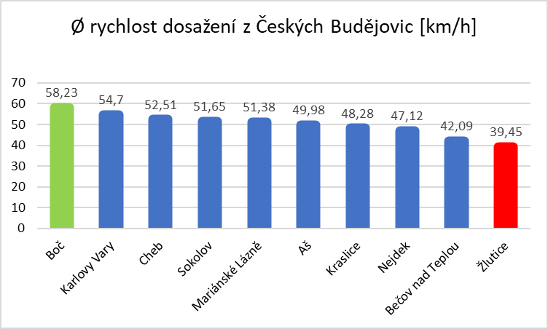
Vyhodnocení spojení na síti

Slide 7
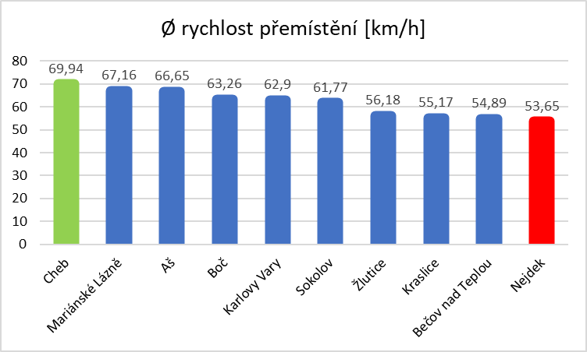
Vyhodnocení spojení na síti

Slide 8
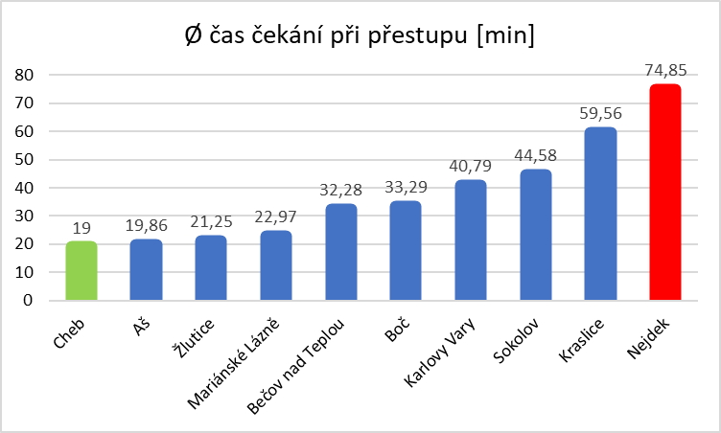
Vyhodnocení spojení na síti

Slide 9
Návrhy opatření
Přímé spojení
Přidání spoje Cheb – Karlovy Vary
Zvýšení počtu spojů
Optimalizace jízdních řádů

Slide 10
Děkuji za pozornost

Slide 11
Otázky oponenta
Na základě čeho jste vybrali tarifní body pro hodnocení spojení v Karlovarském kraji?
Jak vysvětlíte ve výsledcích vyšší rychlosti dosažení bodu Karlovy Vary oproti Mariánským Lázním navzdory tomu, že Karlovy Vary mají větší tarifní vzdálenost?
Jak by ovlivnil výsledek sledovaných kvalitativních ukazatelů, pokud byste do hodnocení pro relaci Karlovy Vary zahrnuli do výpočtu všechna spojení přes Prahu a Ústí nad Labem?

